Slide 1
Накорми ёжика и мишку
для детей 4-5 лет

Slide 2
Инструкция к игре
Цель игры: развитие лексико-грамматической стороны речи через уточнение падежей (родительный, дательный).
Ход игры: вы предлагаете ребёнку отдать все ягоды мишке, а затем все грибы ёжику.
Порядок ягод: брусника, малина, черника, земляника.
Это брусника, отдам её мишке.
Порядок грибов: по порядку от верхнего к нижнему.
Для детей постарше можно сварить варенье: из брусники варенье какое? Брусничное варенье.

Slide 3
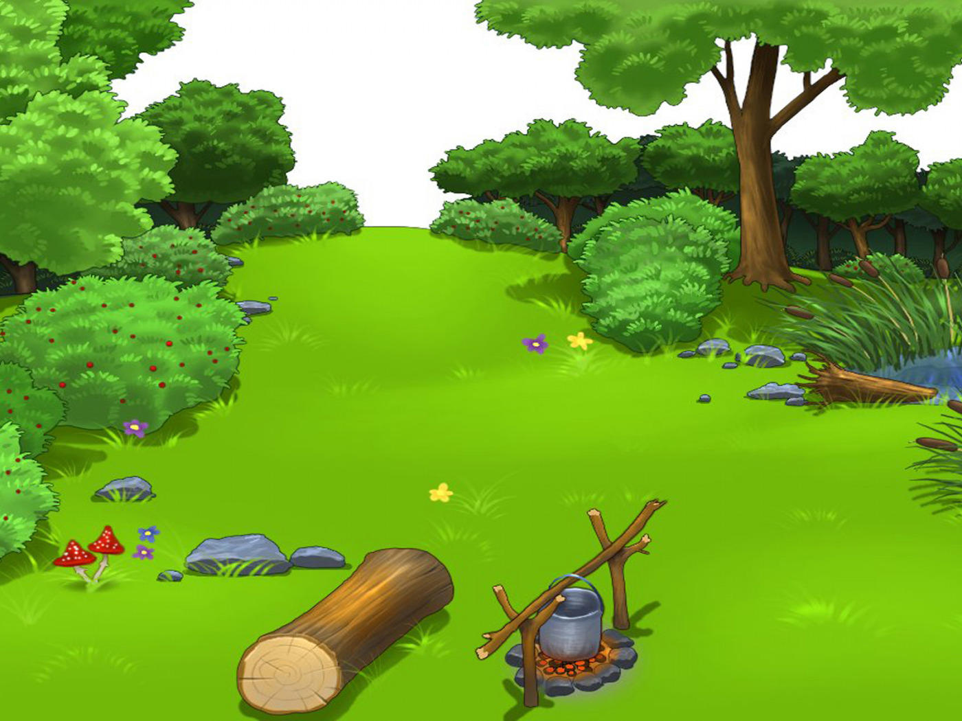
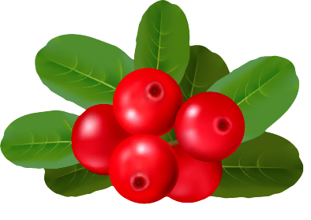
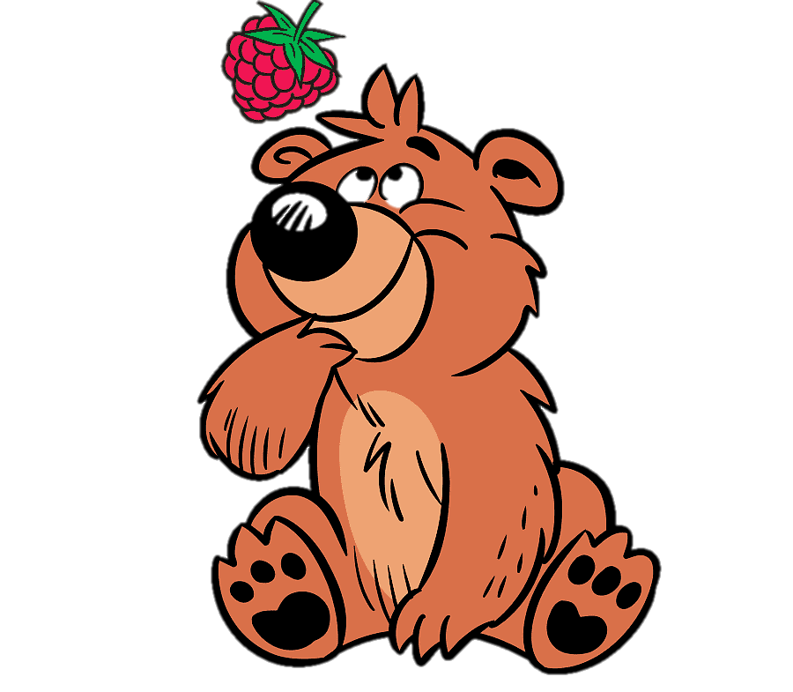
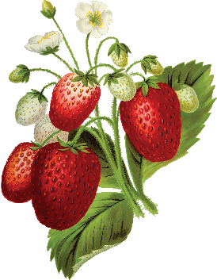
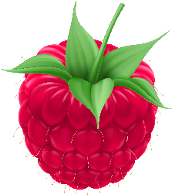
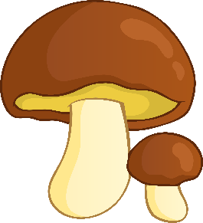
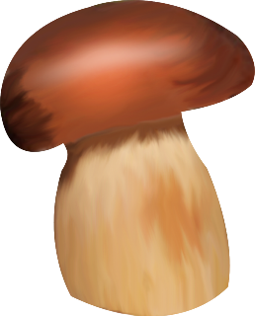
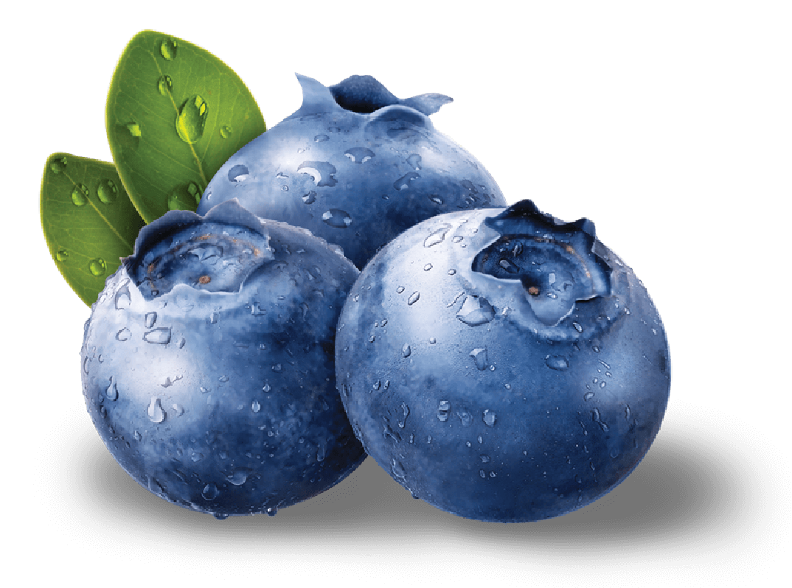
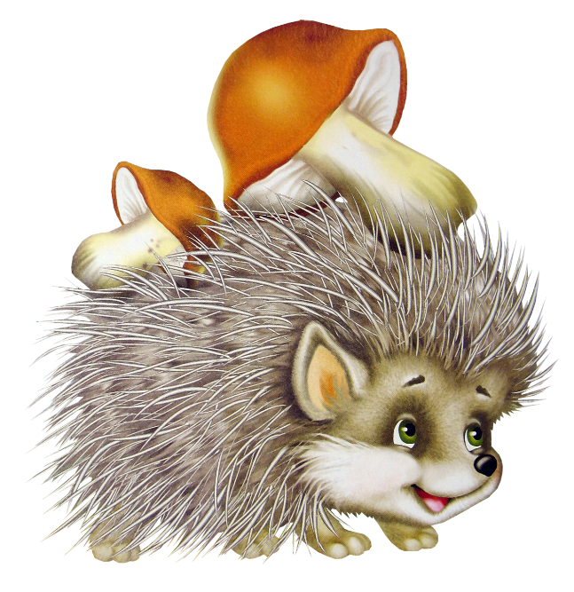
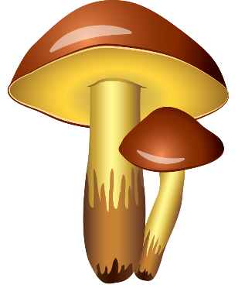

Slide 4
Авторы-разработчики
Учителя-логопеды МБДОУ № 186 г. Иркутска Акинина Мария Сергеевна Маслова Ольга Викторовна

